Slide 1

第6章 JNDI
吉林大学软件学院

Slide 2
本章主要内容
JNDI概述
JNDI主要概念
JNDI的主要接口和类
JNDI的使用

Slide 3
6.1 JNDI概述
（1） 什么是JNDI？
JNDI（Java Naming and Directory Interface）是Java EE提供的API，为开发人员提供了查找和访问各种命名和目录服务的通用、统一的接口。
命名服务是将名称和对象关联起来的一种服务，使得我们可以用名称访问对象。目录服务是一种扩展的命名服务，在这种服务里，对象不但有名称，还有属性。

Slide 4
6.1 JNDI概述
（2）为什么需要JNDI？
访问远程服务或对象，需要有一种命名服务去描述远程服务或对象。目前命名服务比较多，如LDAP（Lightweight Directory Access Protocol，轻量目录访问协议）、RMI（Remote Method Invocation，远程方法调用）、DNS（Domain Name System，域名系统）等。
需要有一种机制，为所有的命名服务提供一种统一的访问接口，JNDI就提供了这样一种命名机制。

Slide 5
6.1 JNDI概述
（3）JNDI的架构
Java应用程序
JDNI访问接口，由Java应用程序使用
JNDI API
命名和目录管理器
JNDI
JNDI SPI
LDAP
RMI
DNS
……

Slide 6
6.1 JNDI概述
（3）JNDI的架构
Java应用程序
将Java应用程序对JNDI API的调用转换为对JNDI SPI的调用
JNDI API
命名和目录管理器
JNDI
JNDI SPI
LDAP
RMI
DNS
……

Slide 7
6.1 JNDI概述
（3）JNDI的架构
Java应用程序
JDNI服务提供者接口 ，由LDAP等具体的命名和目录服务实现
JNDI API
命名和目录管理器
JNDI
JNDI SPI
LDAP
RMI
DNS
……

Slide 8
6.2 JNDI主要概念
概念1：命名服务
把名称和对象进行关联，并可根据名称获取对象的服务。
概念2：绑定
把一个名称和一个对象关联在一起的过程称为绑定。
概念3：命名空间
一个命名服务中，所有的可能的名称构成了一个空间，称为命名空间。

Slide 9
6.2 JNDI主要概念
概念4：上下文
一组名称到对象的绑定，称为上下文。
概念5：目录服务
目录服务是一种扩展的命名服务。与命名服务不同的是，目录服务中对象可以有属性，而命名服务中对象没有属性。

Slide 10
JNDI树
InitialContext
InitialContext是所有JNDI树的起点
Java对象
Context
O1
Context“B”绑定到根上
A
B
对象O1绑定到根上
O4
O2
O3
O3
C
对象O2绑定到Context“A”上
Context: Context是一组name-to-object的绑定(bindings),可以理解为层次或目录，它还可已包括下一层subContext。在使用命名和目录服务时获得initialContext是对整个名字空间操作的入口。在目录服务中是DirContext.

Slide 11
6.3 JNDI的主要接口和类
（1）命名服务的主要接口和类
Context接口和InitialContext类
Name接口
Binding类
Referenceable接口和Reference类
以上接口和类包含在JDK的javax.naming包中。

Slide 12
6.3 JNDI的主要接口和类
（1）命名服务的主要接口和类
Context接口和InitialContext类
Name接口
Binding类
Referenceable接口和Reference类
Context是命名服务的核心接口，提供对象查找，绑定或解除绑定，重命名对象，创建和销毁子上下文等操作。
InitialContext类实现了Context接口，是访问命名服务的起始上下文，通过它可查找对象和子上下文。

Slide 13
6.3 JNDI的主要接口和类
（1）命名服务的主要接口和类
Context接口和InitialContext类
Name接口
Binding类
Referenceable接口和Reference类
命名服务中的名称接口。它的具体实现可能是一个简单的字符串，也可能是一个复杂对象。CompoundName类和CompositeName类均实现了Name接口，分别代表复合名称和混合名称。

Slide 14
6.3 JNDI的主要接口和类
（1）命名服务的主要接口和类
Context接口和InitialContext类
Name接口
Binding类
Referenceable接口和Reference类
实现命名服务中的绑定。一个Binding包含对象名称，对象的类名称，对象本身。

Slide 15
6.3 JNDI的主要接口和类
（1）命名服务的主要接口和类
Context接口和InitialContext类
Name接口
Binding类
Referenceable接口和Reference类
如果对象存储在命名系统外部，这就要用到Referenceable接口和Reference类。
Reference类包含了怎样构造出一个实际对象的信息，实际对象则需要实现Referenceable接口。

Slide 16
6.3 JNDI的主要接口和类
（2）目录服务
DirContext接口和InitialDirContext类
Attribute接口和Attributes接口
SearchResult类和SearchControls类

Slide 17
6.3 JNDI的主要接口和类
（2）目录服务
DirContext接口和InitialDirContext类
Attribute接口和Attributes接口
SearchResult类和SearchControls类
DirContext是目录服务的核心接口，它扩展了Context接口，除了提供了命名服务的各种操作外，还提供了访问和更新目录对象属性的操作，以及Search操作。
InitialDirContext类扩展InitialContext类，并实现了DirContext接口，是访问目录服务的起始点。

Slide 18
6.3 JNDI的主要接口和类
（2）目录服务
DirContext接口和InitialDirContext类
Attribute接口和Attributes接口
SearchResult类和SearchControls类
Attribute接口对应于目录服务概念中的属性。Attributes表示属性的集合。

Slide 19
6.3 JNDI的主要接口和类
（2）目录服务
DirContext接口和InitialDirContext类
Attribute接口和Attributes接口
SearchResult类和SearchControls类
SearchResult类继承自Binding类，表示DirContext的search操作的结果。SearchControls类用于对搜索操作进行更精细的控制，如指定搜索范围，时间限制和结果数量限制

Slide 20
6.3 JNDI的主要接口和类
（3）命名和目录服务事件
EventContext接口和EventDirContext接口
NamingEvent类
NamingListener/NamespaceChangeListener/
ObjectChangeListener

Slide 21
6.3 JNDI的主要接口和类
（3）命名和目录服务事件
EventContext接口和EventDirContext接口
NamingEvent类
NamingListener/NamespaceChangeListener/
ObjectChangeListener
分别表示支持事件通知的上下文，提供了添加和删除事件监听器的操作。

Slide 22
6.3 JNDI的主要接口和类
（3）命名和目录服务事件
EventContext接口和EventDirContext接口
NamingEvent类
NamingListener/NamespaceChangeListener/
ObjectChangeListener
命名和目录服务产生的事件。包含一个type表示不同的事件类型。

Slide 23
6.3 JNDI的主要接口和类
（3）命名和目录服务事件
EventContext接口和EventDirContext接口
NamingEvent类
NamingListener/NamespaceChangeListener/
ObjectChangeListener
NamingListener是处理NamingEvent事件监听器的接口，NamespaceChangeListener和ObjectChangeListener是它的两个子接口，分别定义了各自感兴趣的NamingEvent事件类型的处理方法。

Slide 24
6.4 JNDI的使用
使用JNDI访问命名服务的操作包括：
（1）创建初始上下文环境
（2）JNDI对象绑定
（3）获取JNDI对象
（4）取消JNDI对象绑定

Slide 25
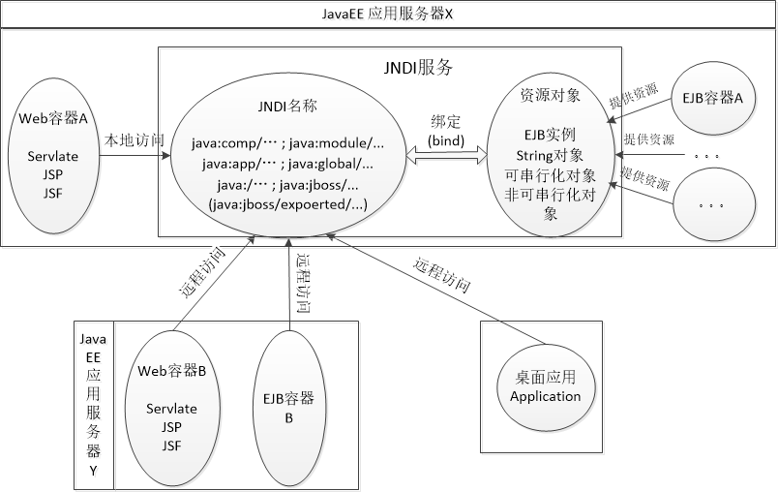

Slide 26
6.4 JNDI的使用
（1）创建初始上下文
不管进行什么操作，都要先创建初始上下文。
如果是远程客户端使用服务端上JNDI对象，创建初始上下文环境时，必须指定上下文工厂、服务器的命名和目录管理地址以及用户名和密码。
在JBOSS AS7中，应用程序使用JNDI时，为了保证安全性，必须要进行用户验证。因此，要先在JBOSS AS7中创建一个应用程序用户。

Slide 27
远程访问时创建上下文实例
……
Context context = null;
Properties prop = new Properties();
//服务器的命名和目录管理地址
prop.put(Context.PROVIDER_URL, "remote://localhost:4447");
//初始化上下文环境工厂
prop.put(Context.INITIAL_CONTEXT_FACTORY,
org.jboss.naming.remote.client.InitialContextFactory.class.getName());
//用户验证
prop.put(Context.SECURITY_PRINCIPAL,
System.getProperty("username","jndiTest"));
prop.put(Context.SECURITY_CREDENTIALS,
System.getProperty("password","123456"));
context = new InitialContext(prop);
…….

Slide 28
本地访问时创建上下文实例
Context ctx = null;
ctx = new InitialContext();
…….

Slide 29
（2）获取JNDI对象
使用lookup()方法可以获取JNDI对象。
远程访问时：
Topic test = (Topic) ctx.lookup("jms/topic/test");
//实际访问的是java:jboss/exported/jms/topic/test
本地访问时：
DataSource ds = (DataSource) ctx
.lookup("java:jboss/datasources/MySqlDS");
Connection conn = ds.getConnection();

Slide 30
（3）JNDI对象绑定和取消绑定
远程访问时：
JBoss不支持在远程客户端对JNDI进行绑定
和取消绑定的操作。
本地访问时：
ctx.bind(“MySchool”, “JLU”);
ctx.rebind(“MySchool”, “PKU”);
ctx.unbind(“MySchool”);

Slide 31
public void usingLocalJNDI(){
try{
Context ctx = new InitialContext();
DataSource ds = (DataSource) ctx.lookup("java:jboss/datasources/MySqlDS");
Connection conn = ds.getConnection();
if(conn != null){
msg = "成功！成功获得数据库连接";
}else{
msg = "失败！获得数据库连接失败'";
}
ctx.bind(“MySchool”, “JLU”);
ctx.rebind(“MySchool”, “PKU”);
ctx.unbind(“MySchool”);
} catch (NamingException e) {
e.printStackTrace();
} catch (Exception e) {
e.printStackTrace();
}
}

Slide 32
public class RemoteClient {
public static void main(String[] args) throws Exception {
Properties prop = new Properties();
//服务器的命名和目录管理地址
prop.put(Context.PROVIDER_URL, "remote://localhost:4447");
//初始化上下文环境工厂
prop.put(Context.INITIAL_CONTEXT_FACTORY,
org.jboss.naming.remote.client.InitialContextFactory.class.getName());
//用户验证
prop.put(Context.SECURITY_PRINCIPAL,
System.getProperty("username","testJNDI"));
prop.put(Context.SECURITY_CREDENTIALS,
System.getProperty("password","123456"));
try {
Context ctx = new InitialContext(prop);
//ctx.bind("MyName", "JACK");
String str = (String)ctx.lookup(“MySchool ");
System.out.println(str);
} catch (Exception e) {
e.printStackTrace();
}
}
}

Slide 33
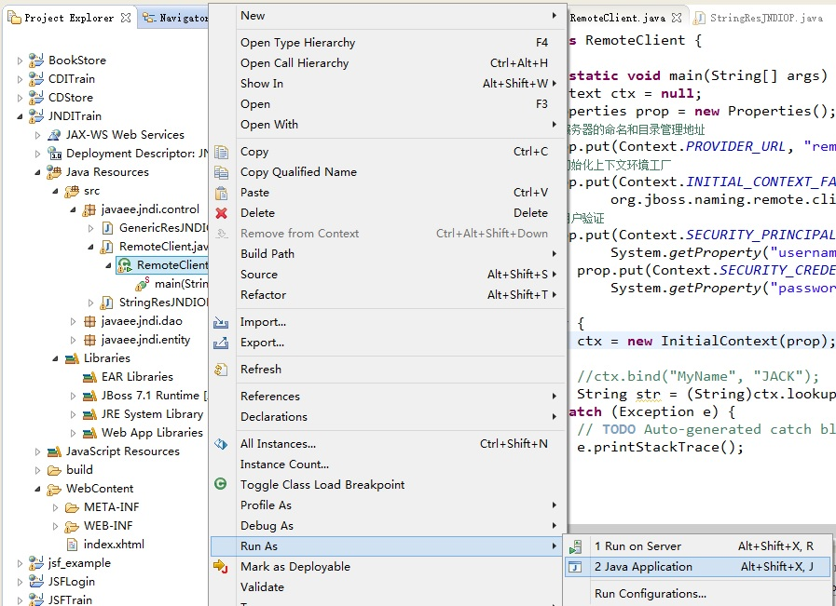

Slide 34
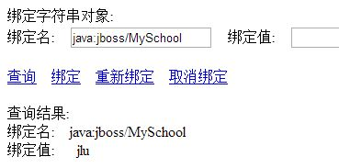
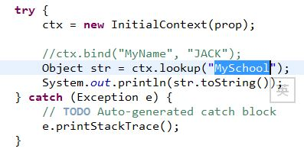
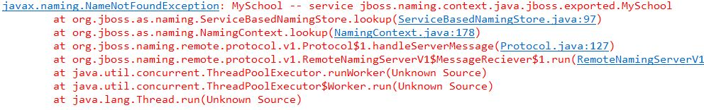

Slide 35
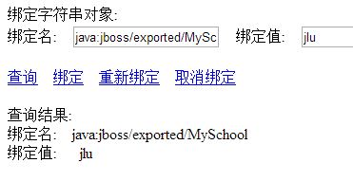
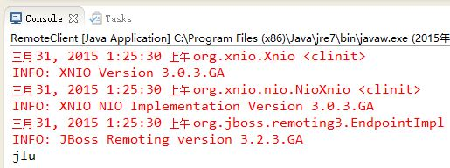

Slide 36
小结
通过本章的学习，应该能：
了解JNDI的概念和基本原理；
掌握JNDI的主要接口和类；
可以正确使用JNDI获取远程对象。

